Slide 1
De Invasie van Nanking

Slide 2
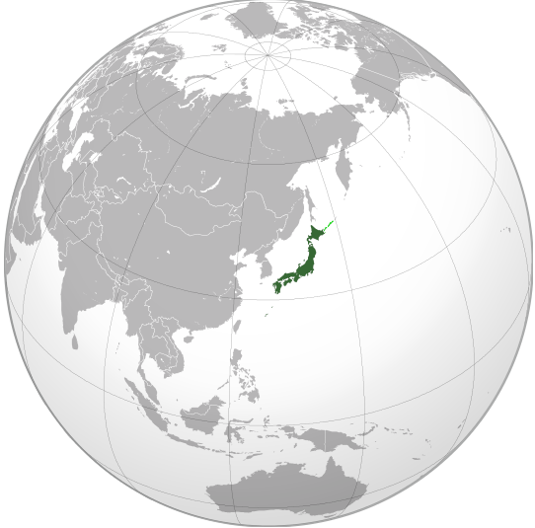
Context: Japan, 1930
Japan economisch in problemen
Japan is geografisch: klein land
Beoogde doelen van Japan
Japanse overzeese rijk vergroten om meer grondstoffen te verkrijgen
Herstel van de macht van Japan in Azië en de wereld
Japan in de wereld
Notes:
Image from: http://en.wikipedia.org/wiki/File:Japan_(orthographic_projection).svg

Slide 3
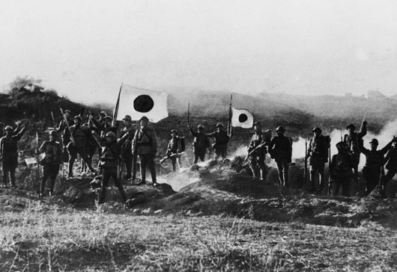
Inval in China
1931: Japan in Mantsjoerije binnengevallen
Rijk aan de grondstoffen ijzer en steenkool
Japanse soldaten in Mantsjoerije
Notes:
Source: http://www.tmakiguchi.org/assets/images/timeline/1928-36/big/TM027.mainichi.jpg

Slide 4
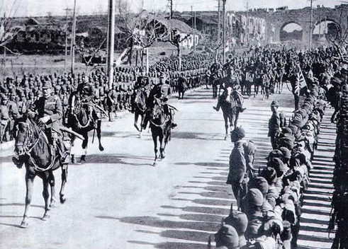
Invasie van Nanking
Nanking = hoofdstad van China
Japan valt in december 1937 binnen
Japanse soldaten trekken Nanking binnen

Slide 5
Centrale historische vraag
Wat gebeurde er tijdens
de invasie van Nanking?

